Slide 1
UBND PHƯỜNG HƯNG ĐẠO
TRƯỜNG TIỂU HỌC ĐA PHÚC
Hoạt động trải nghiệm lớp 3
TUẦN 24
SINH HOẠT LỚP TUẦN 24
GV: Nguyễn Thị Xuân

Slide 2

1. Đánh giá kết quả cuối tuần

Slide 3
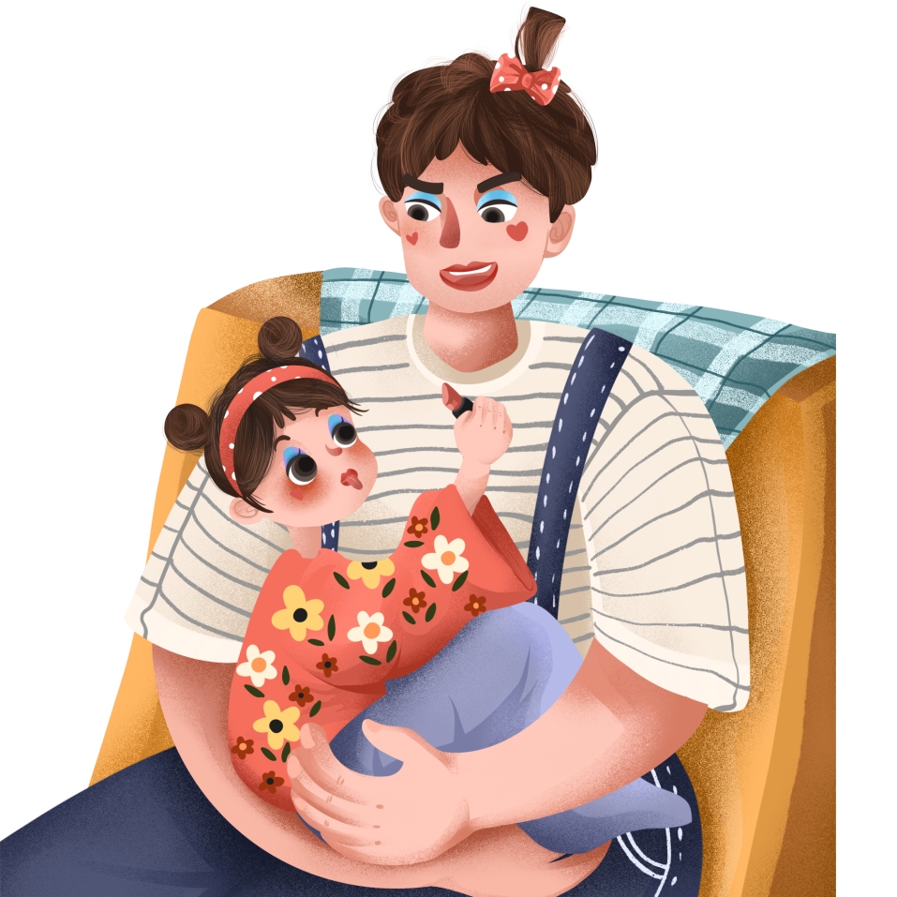

Thảo luận và nhận xét
các nội dung:
Kết quả sinh hoạt nề nếp
Kết quả học tập
Kết quả hoạt động các phong trào

Slide 4
2. Kế hoạch tuần mới

Slide 5
Phương hướng tuần 25
Tiếp tục ổn định, duy trì nền nếp quy định.
Tiếp tục thực hiện tốt các nội quy của nhà trường đề ra.
Tích cực học tập để nâng cao chất lượng.
Tiếp tục duy trì các hoạt động: thể dục, vệ sinh trường, lớp xanh, sạch, đẹp và cả ý thức nói lời hay, làm việc tốt ...

Slide 6

Chủ đề tuần 24
Cẩm nang ăn uống an toàn

Slide 7
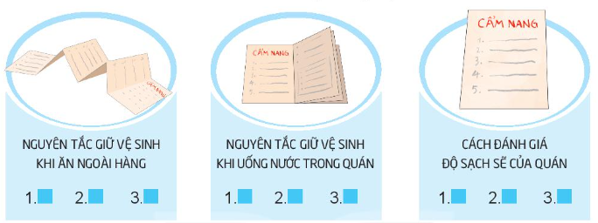
Xây dựng cẩm nang đảm bảo an toàn khi ăn uống bên ngoài

Slide 8

“Ăn hàng – món phong phú
Ăn ở nhà – sạch hơn!
Nếu chịu khó nấu cơm,
Không tốn nhiều tiền lắm!”

Slide 9
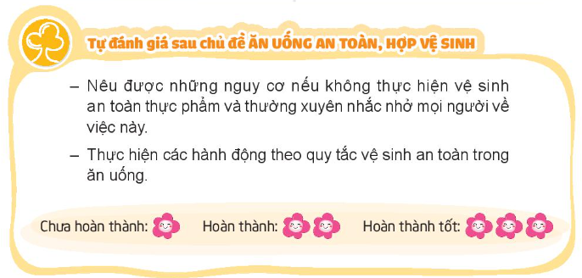

Tự đánh giá sau chủ đề ăn uống an toàn, hợp vệ sinh.

Slide 10

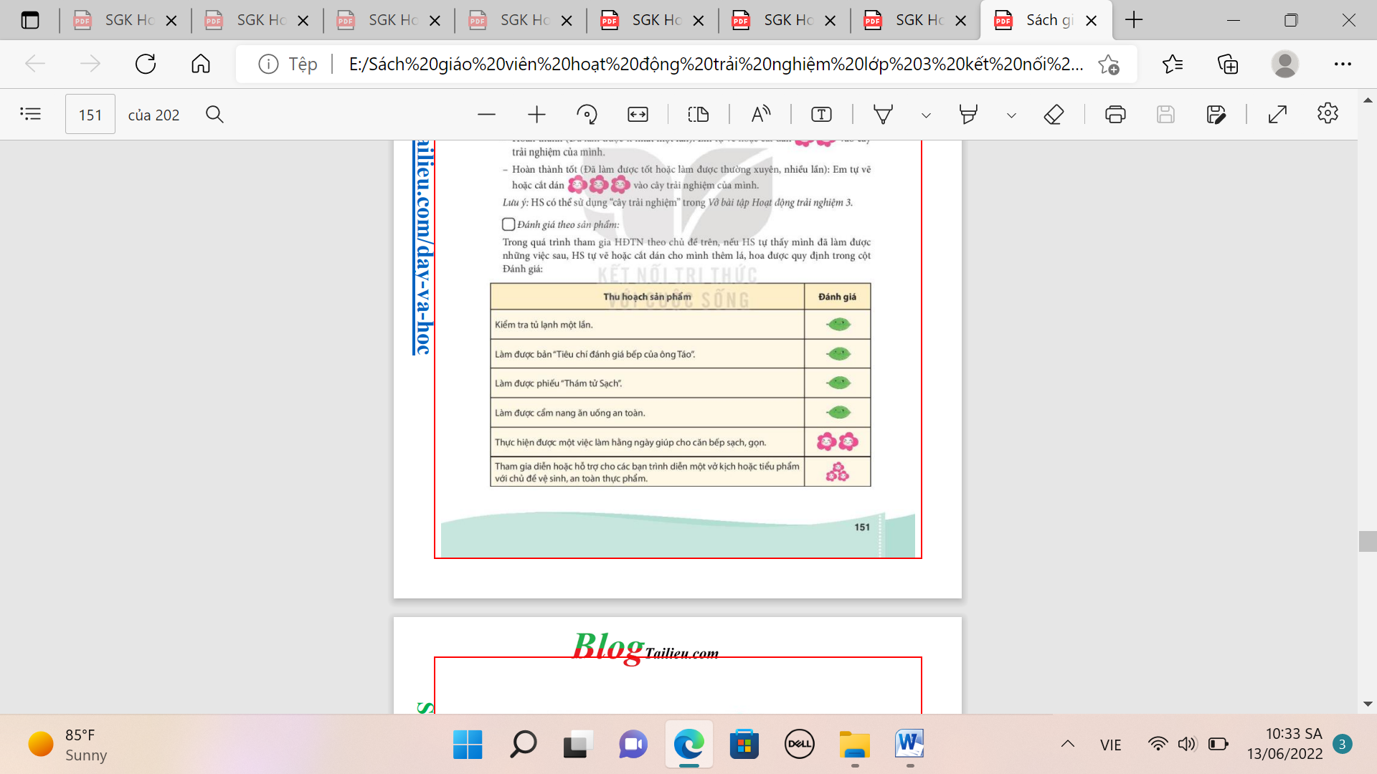
Cùng với người thân tự đánh giá

Slide 11






